Slide 1
Dados da Informação
Membros:
Diogo Ferreira Pereira
graduando em Ciência de Dados e Inteligência Artificial
Luiz Antônio Cecilio Andrade
graduando em Ciência de Dados e Inteligência Artificial
Michael Dionisio Borges
graduando em Ciência de Dados e Inteligência Artificial
Samuel Feliciano Aiala
graduando em Ciência de Dados e Inteligência Artificial
Victor Bueno Viana
graduando em Ciência de Dados e Inteligência Artificial

Slide 2
Contextualização
Palestra Sistema de Gerenciamento de Segurança Operacional
Aspectos que envolvem a segurança na operação de aeronaves
Classificação das ocorrências
Fatores contribuintes
Melhoria dos níveis de segurança operacional

Slide 3
Contextualização
Aspectos que envolvem a segurança na operação de aeronaves
Condições Meteorológicas
Estrutura Aeroportuária
Procedimentos Operacionais
Serviço de Tráfego Aéreo
Condicionamento dos operadores:
Médico
Técnico
Psicológico

Slide 4
Contextualização
Classificação das ocorrências
Acidentes
Incidentes
Incidentes Graves

Slide 5
Contextualização
Fatores contribuintes
Fator Humano
Fator Operacional
Fator Material

Slide 6
Contextualização
Melhoria dos níveis de segurança operacional
1. Identificar as causas das ocorrências
2. Elaborar procedimentos que possam mitigá-las

Slide 7
Importância do Problema
Evitar danos materiais
Prevenção de acidentes
Minimização de danos

Slide 8
Importância do Problema
Evitar a perda de vidas
1. Prevenção de acidentes
2. Procedimentos mitigadores de riscos
3. Ações de resgate eficazes

Slide 9
Entendimento do Desafio
Desafio:
Projeto de Ciência de Dados para prevenir acidentes aéreos.
Bases de dados:
CENIPA - Acidentes aéreos 2010 a 2021
Dados meteorológicos 2010 a 2021

Slide 10
Entendimento do Desafio
Escopo:
Realizar o tratamento das bases de dados
Gerar o relatório da base de dados
Realizar análise exploratória dos dados
Apresentar os resultados através de um painel interativo

Slide 11
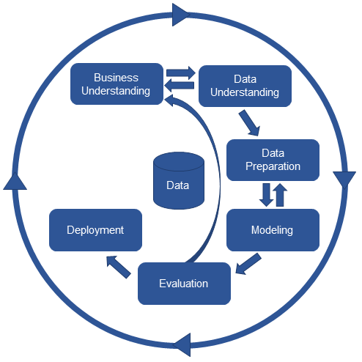
Metodologia
CRISP-DM
Cross Industry Standard Process for Data Mining

Slide 12
Preparação dos Dados
Extensão Jupyter para VS Code
Leitura dos dados com Python através do módulo Pandas

Slide 13
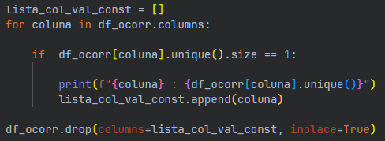
Preparação dos Dados
Remoção de colunas com valores constantes

Slide 14
Preparação dos Dados
Remoção de colunas com dados redundantes
Tratando os valores ausentes de cada coluna

Slide 15
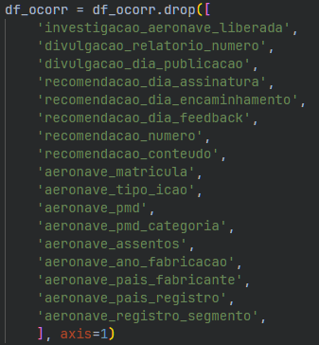
Preparação dos Dados
Filtragem das colunas com informações relevantes

Slide 16

Preparação dos Dados
Remoção de linhas duplicadas
Padronização das strings com o módulo “re”, da linguagem Python

Slide 17
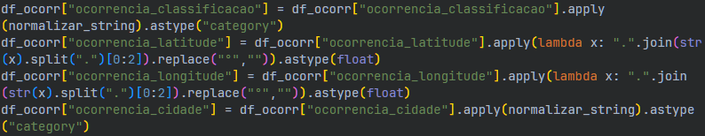
Preparação dos Dados
Tratamento dos tipos de dados de cada coluna

Slide 18
Preparação dos Dados
União das colunas do dia e da hora das ocorrências
Definindo o tipo de dado de data e hora

Slide 19
Preparação dos Dados
Salvando a base de dados tratada em um arquivo CSV

Slide 20
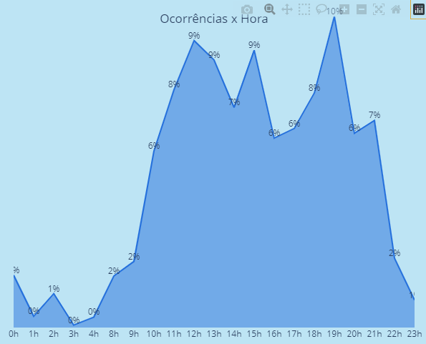
Análise Exploratória
Módulo “Plotly” (Python)
Gráficos de linha interativo
Distribuição média de ocorrências por intervalo de tempo

Slide 21
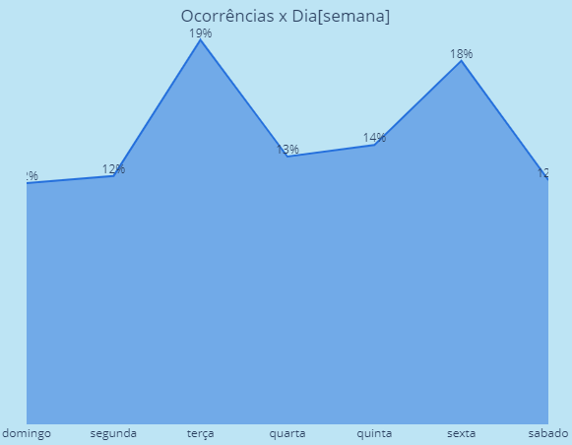
Análise Exploratória
Módulo “Plotly” (Python)
Gráficos de linha interativo
Distribuição média de ocorrências por dia da semana

Slide 22
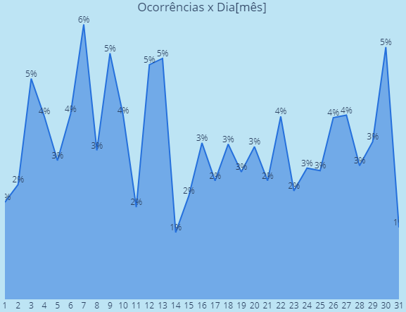
Análise Exploratória
Módulo “Plotly” (Python)
Gráficos de linha interativo
Distribuição média de ocorrências por dia do mês

Slide 23
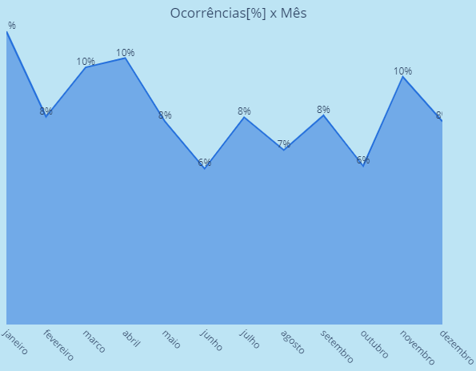
Análise Exploratória
Módulo “Plotly” (Python)
Gráficos de linha interativo
Distribuição média de ocorrências por mês

Slide 24
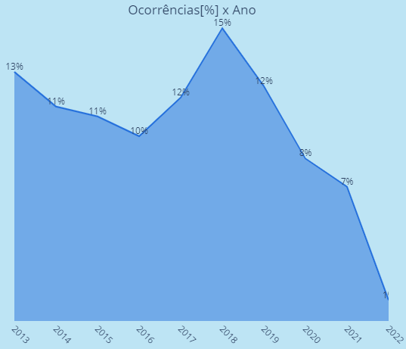
Análise Exploratória
Módulo “Plotly” (Python)
Gráficos de linha interativo
Distribuição de ocorrências por ano

Slide 25
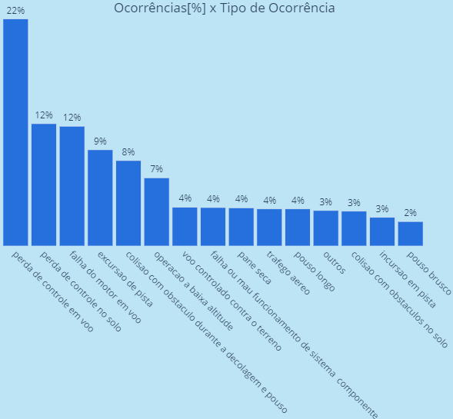
Análise Exploratória
Módulo “Plotly” (Python)
Gráficos de barras interativo
Percentual de cada tipo de ocorrência

Slide 26
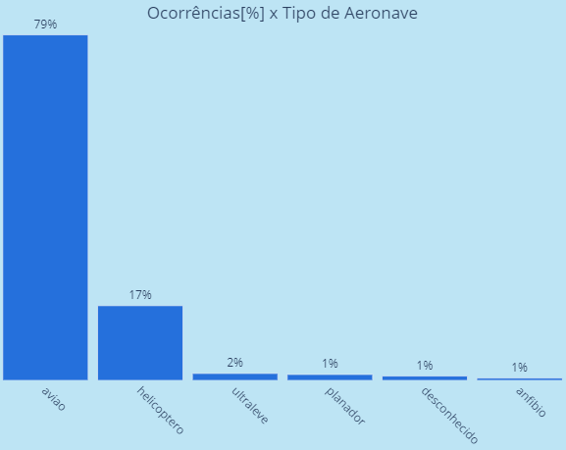
Análise Exploratória
Módulo “Plotly” (Python)
Gráficos de barras interativo
Percentual de ocorrência por tipo de aeronave

Slide 27
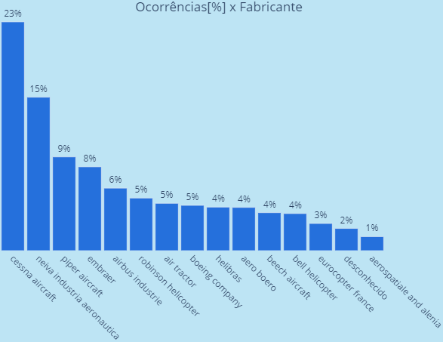
Análise Exploratória
Módulo “Plotly” (Python)
Gráficos de barras interativo
Percentual de ocorrência por fabricante

Slide 28
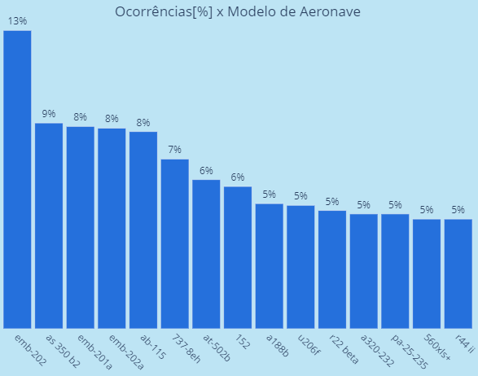
Análise Exploratória
Módulo “Plotly” (Python)
Gráficos de barras interativo
Percentual de ocorrência por modelo de aeronave

Slide 29
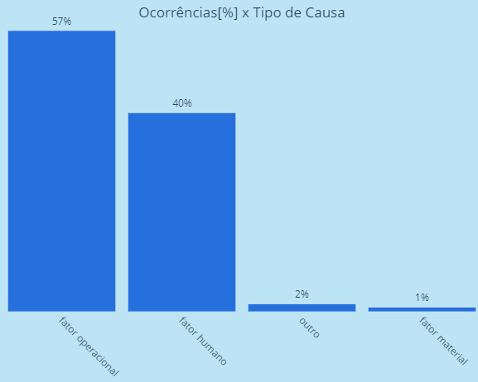
Análise Exploratória
Módulo “Plotly” (Python)
Gráficos de barras interativo
Percentual de cada tipo de causa de ocorrência

Slide 30
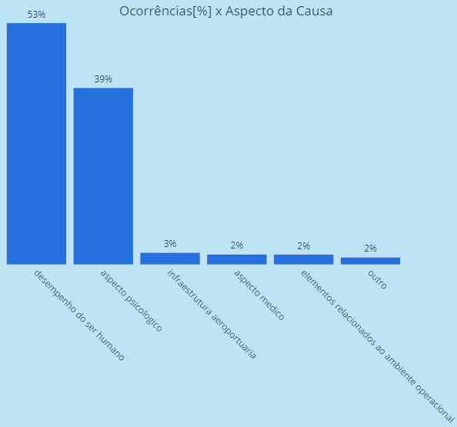
Análise Exploratória
Módulo “Plotly” (Python)
Gráficos de barras interativo
Percentual de cada causa de ocorrência

Slide 31
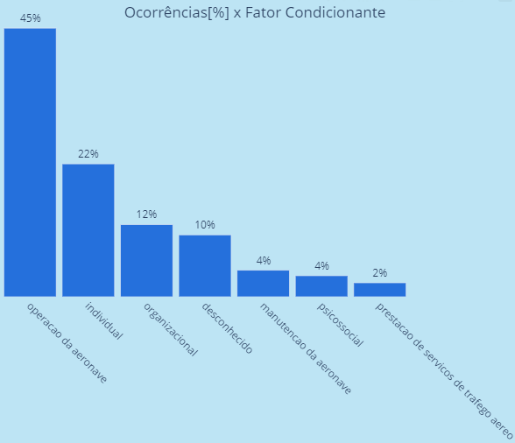
Análise Exploratória
Módulo “Plotly” (Python)
Gráficos de barras interativo
Percentual de ocorrência por fator condicionante

Slide 32
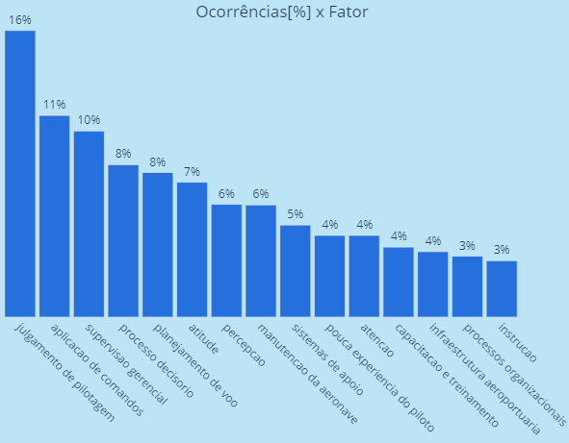
Análise Exploratória
Módulo “Plotly” (Python)
Gráficos de barras interativo
Percentual de ocorrência por fator

Slide 33
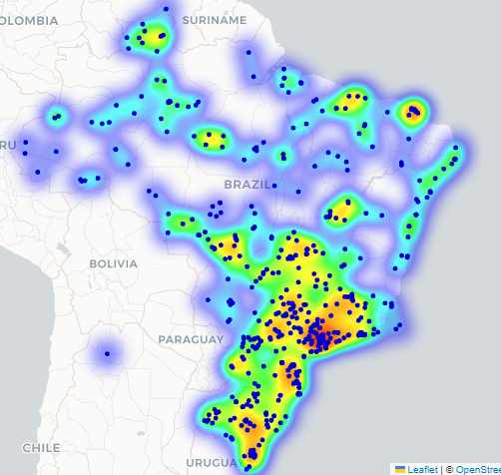
Análise Exploratória
Módulo “Plotly” (Python)
Mapa de calor interativo
Distribuição geográfica das ocorrências

Slide 34
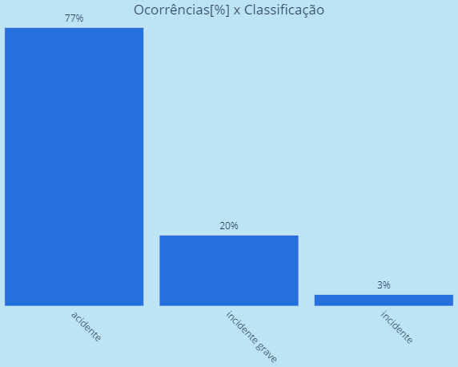
Análise Exploratória
Módulo “Plotly” (Python)
Gráficos de barras interativo
Percentual de cada classe de ocorrência

Slide 35
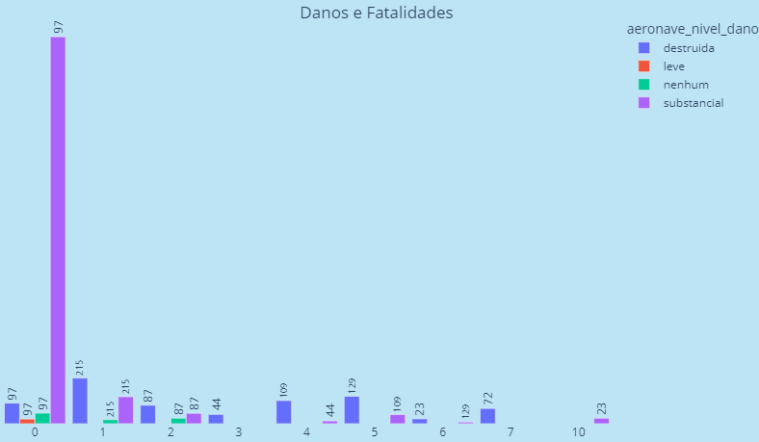
Análise Exploratória
Módulo “Plotly” (Python)
Gráficos de barras interativo
Número de fatalidades
X
Nível de dano da
Aeronave

Slide 36
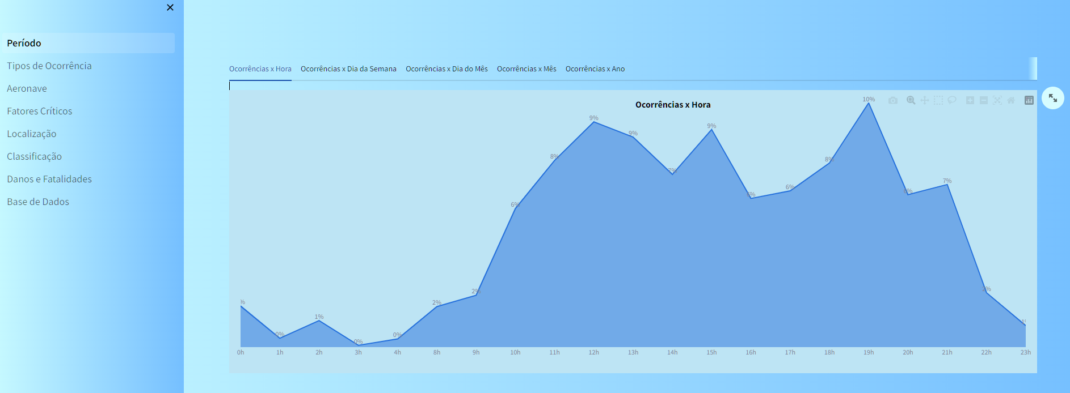
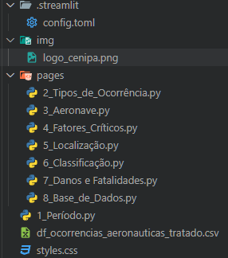
Painel Interativo
Framework “Streamlit” – Python

Slide 37
Conclusão
Distribuição média por intervalo de tempo:
Maior percentual de ocorrências entre 10h e 21h
Maior percentual de ocorrências às terças e sextas-feiras
Maior percentual de ocorrências entres os dias 3 e 13 do mês
Maior percentual de ocorrências nos meses de janeiro, março e abril
Queda nas taxas de ocorrência até 2016
Maior percentual de ocorrências em 2018

Slide 38
Conclusão
Proporção dos tipos de causas de ocorrência:
57% Fator operacional
40% Fator humano
Proporção das causas de ocorrência:
53% Desempenho humano
39% Aspectos Psicológicos

Slide 39
Conclusão
Proporção dos tipos de causas de ocorrência:
57% Fator operacional
40% Fator humano
Proporção das causas de ocorrência:
53% Desempenho humano
39% Aspectos Psicológicos

Slide 40
Conclusão
Próximos passos:
Análise de correlação entre ocorrências e condições meteorológicas
Análise da Causa Raiz
Desenvolvimento de algoritmos
Gravidade dos Acidentes
Possibilidade de Ocorrência
Taxa de sobrevivência

Slide 41
Perguntas?

Slide 42
Agradecimentos.

